Slide 1
Weekly Report
2020.08.28
Hongsik Kim
Mobile & Network Intelligence Laboratory

Slide 2
AI Explanable AI
Kaggle 진행 상황
논문: Good Counterfactuals and Where to Find Them: A Case-Based Technique for Generating Counterfactuals for Explainable AI (XAI)

Slide 3
Current Status
주간 진행 사항
Kaggle 진행
Random Acts of Pizza – train 시의 PCA를 test 시에도 적용할 수 있도록 함, kNN 및 decision tree 모델 적용
논문
Good Counterfactuals and Where to Find Them: A Case-Based Technique for Generating Counterfactuals for Explainable AI (XAI)

Slide 4
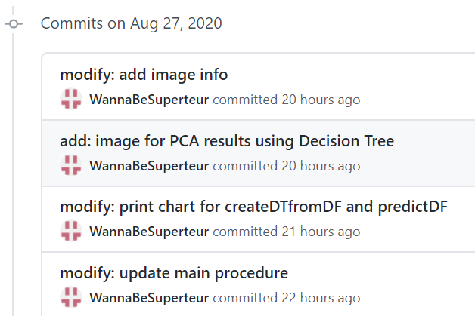
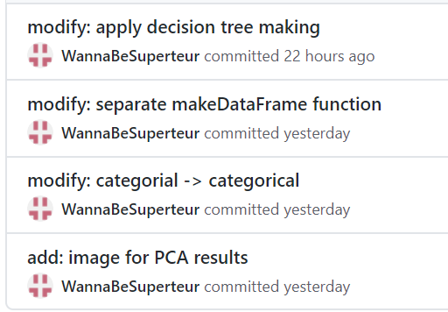
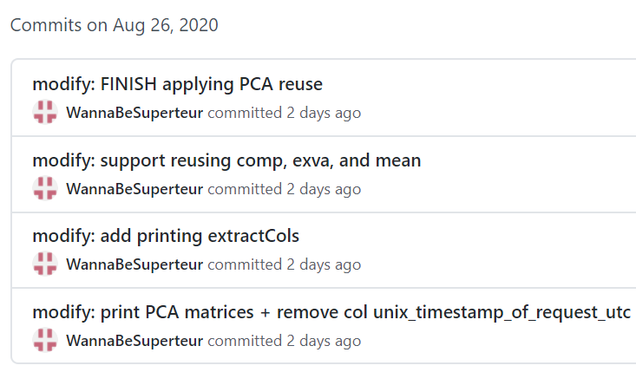
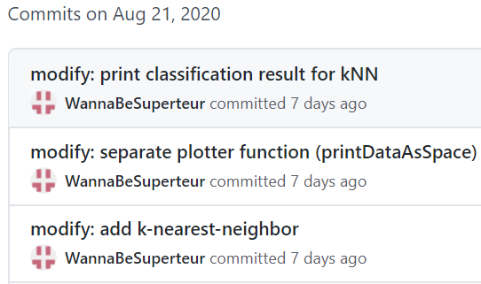
Kaggle Competition
Random Acts of Pizza
https://www.kaggle.com/c/random-acts-of-pizza
Train 시의 PCA를 재사용할 수 있게 하여 test 시에도 적용
kNN (k Nearest Neighbors) 모델 적용
Decision tree 모델 적용

Slide 5

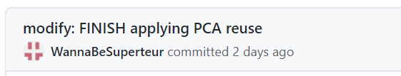
Kaggle Competition
Random Acts of Pizza
Train 시의 PCA를 재사용할 수 있게 하여 test 시에도 적용
Train 시의 PCA를 Test 시에 재사용하기 위하여 열의 개수를 일치시켜야 하는데, 이를 위하여 unix_timestamp_of_request_utc 열 제거
Train 시의 PCA에는 target column(requester_received_pizza)이 있는데, Test 시에는 target column이 없으므로 Train에서 얻은 PCA에서 해당 열을 제거

Slide 6
Kaggle Competition
Random Acts of Pizza - kNN (k Nearest Neighbors) 모델 적용
학습 데이터에서 PCA 및 이 PCA에 의해 변환된 데이터 추출
학습 데이터에서 추출한 PCA를 테스트 데이터에서 사용할 수 있게 변환
테스트 데이터를 PCA를 이용하여 변환
PCA에 의해 변환된 테스트 데이터에 kNN (최근접 이웃법) 알고리즘을 적용하여 결과값 예측
학습 데이터 중 0인 것과 1인 것의 비율의 역수를 테스트 데이터의 각 class 0과 1에 대한 가중치로 적용 (예: class 0이 3000개, class 1이 1000개이면 이웃 중 class 1인 것에 3배의 가중치를 두어 투표)
학습 데이터에 있는 최근접 이웃 항목 10개를 이용하여 최종 판정

Slide 7
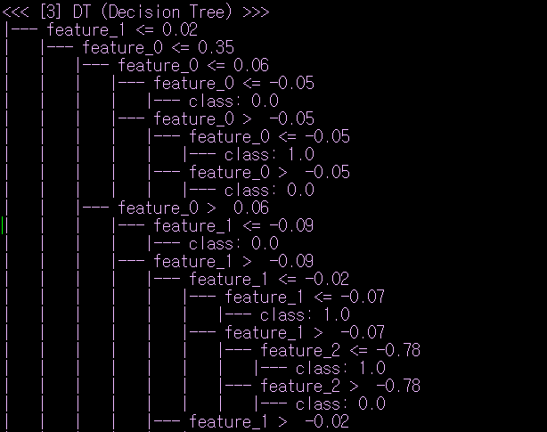
Kaggle Competition
Random Acts of Pizza - Decision Tree 모델 적용
PCA를 이용한 테스트 데이터 변환까지는 kNN과 동일
PCA에 의해 변환된 테스트 데이터에 Decision Tree 알고리즘을 적용하여 결과값 예측
Scikit-learn의 tree 라이브러리를 이용하여 decision tree 생성

Slide 8
Kaggle Competition
Random Acts of Pizza – 모델 적용 알고리즘 요약
학습
데이터
PCA
추출 함수
학습데이터
PCA
테스트 데이터에 맞게 변환
변환된
학습데이터
PCA
변환된
학습데이터
변환된
테스트 데이터
테스트 데이터
변환
테스트
데이터
kNN (학습데이터 class 개수의 역수를 가중치)
또는 Decision Tree
테스트 데이터
예측 결과

Slide 9
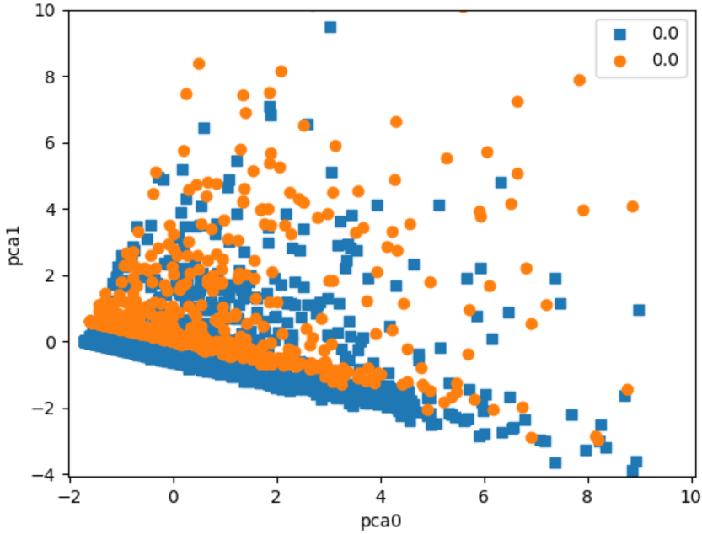
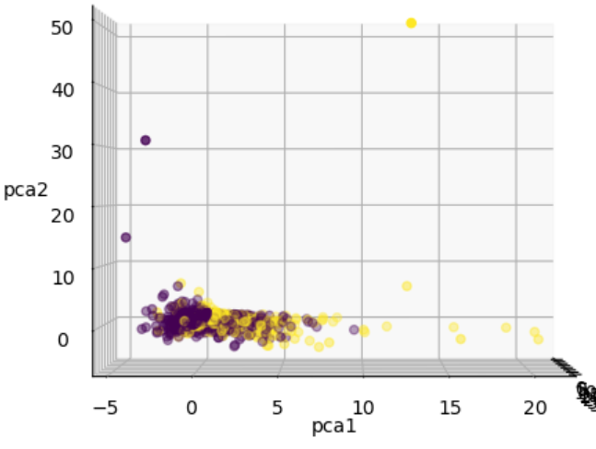
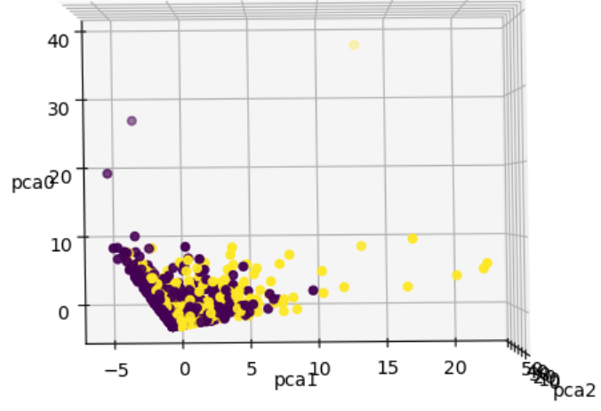
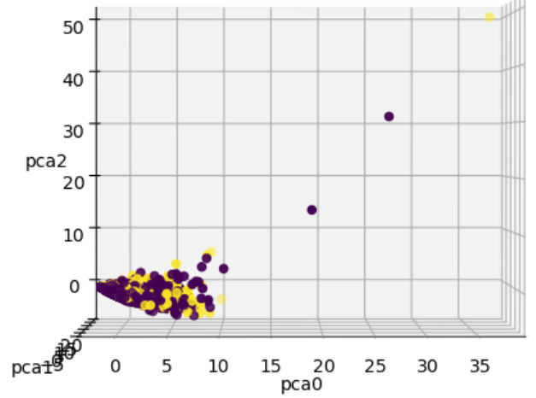
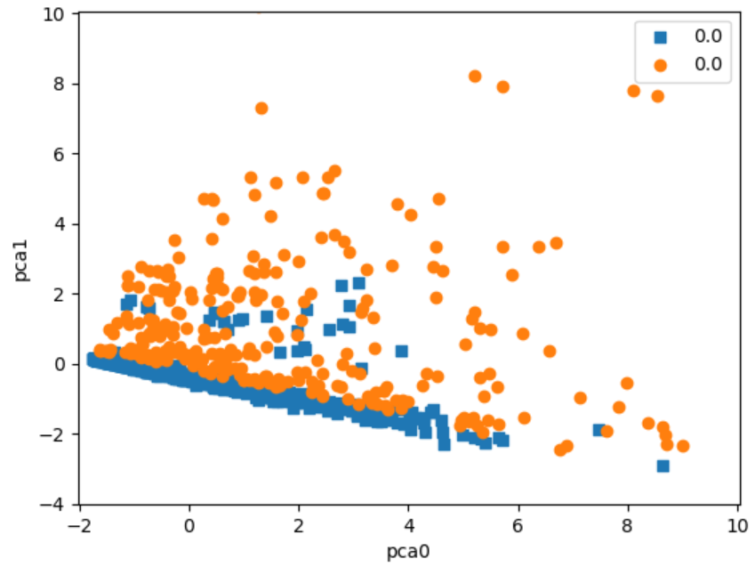
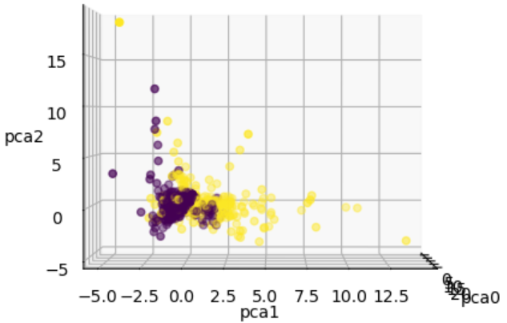
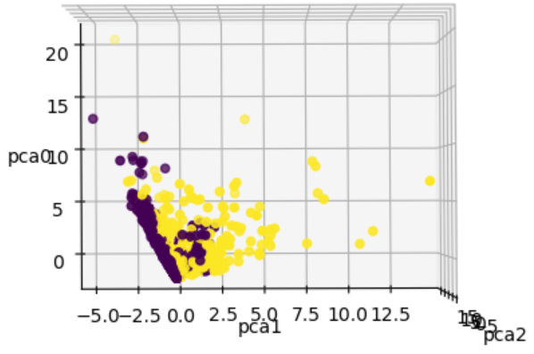
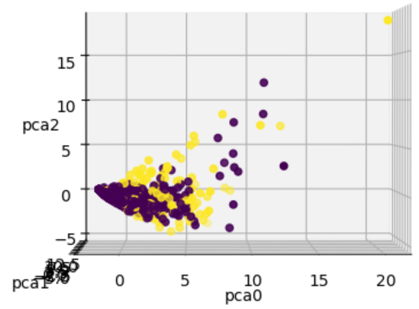
Kaggle Competition
kNN을 이용한 학습 결과 (PCA columns = 2 or 3)
학습 데이터
테스트 데이터

Slide 10
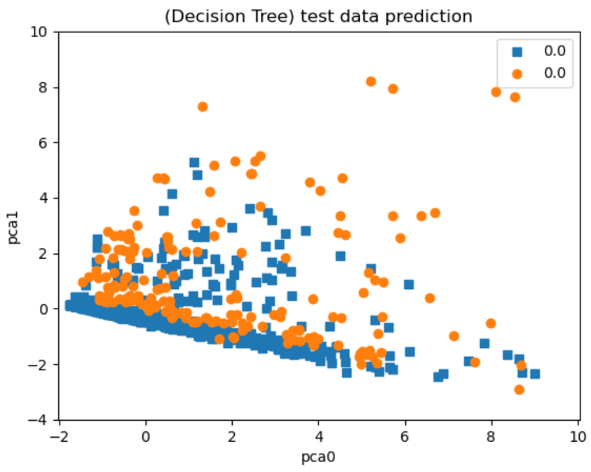
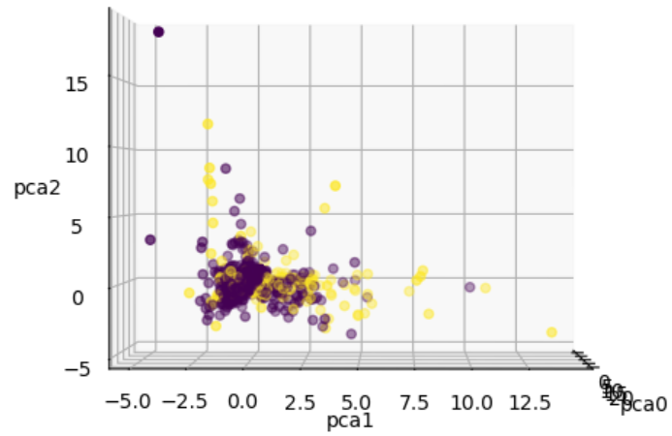
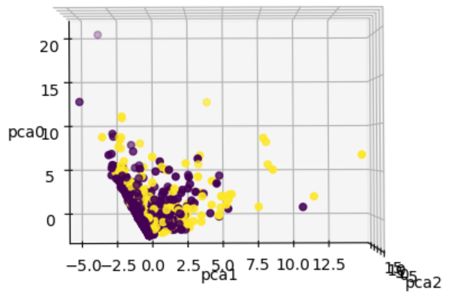
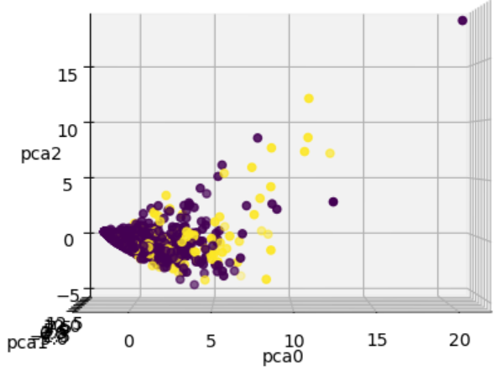
Kaggle Competition
Decision Tree를 이용한 학습 결과 (PCA columns = 2 or 3)
학습 데이터
테스트 데이터

Slide 11
Paper: A Case-Based Technique for Generating Counterfactuals for XAI
논문 정보
Good Counterfactuals and Where to Find Them: A Case-Based Technique for Generating Counterfactuals for Explainable AI (XAI)
https://arxiv.org/ftp/arxiv/papers/2005/2005.13997.pdf

Slide 12
Paper: A Case-Based Technique for Generating Counterfactuals for XAI
Counterfactual Problems
Prolixity
예측을 바꾸는 test case의 feature에 최소한의 변화를 주는 방법
Sparcity
좋은 explanatory counterfactual은 sparse할 필요가 있다. 즉 최소한의 feature만 수정되어야 함
Plausibility
생성된 counterfactual은 주어진 도메인의 valid data point가 아니거나, 어렵거나 불가능한 feature change를 suggest할 수 있음

Slide 13
Paper: A Case-Based Technique for Generating Counterfactuals for XAI
CBR’s prospect for counterfactuals
많은 XAI 기술에서는 random perturbation을 사용하는데, 이것은 sparcity 및 plausibility problem을 발생시킬 수 있음
좋은 counterfactual은 query case와 2 feature 넘게 차이가 나지 않는 것으로 정의
query
Good counterfactual
DIF |  | DIF
Bad counterfactual
DIF |  |  | DIF
 | DIF

Slide 14
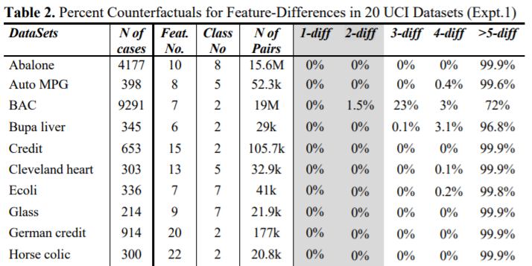
Paper: A Case-Based Technique for Generating Counterfactuals for XAI
Experiment 1. Plotting Counterfactual Potential
20개의 classic dataset의 counterfactual potential을 계산한 결과 good counterfactual에 해당하는 1-diff와 2-diff의 비율이 매우 낮음

Slide 15
Paper: A Case-Based Technique for Generating Counterfactuals for XAI
A Case-based Technique for Good Counterfactuals
Counterfactual들은 plausibility를 보장하기 위해 학습 데이터에서 현실에 기반을 둔 타당한 데이터들이어야 함
Good counterfactual의 패턴을 재사용하는 형태의 새로운 case-based counterfactual XAI 기술 개발
새로운 counterfactual을 생성할 때, 이미 존재하는 good counterfactual들은 어떤 feature를 적용해야 하는지의 힌트 제공

Slide 16
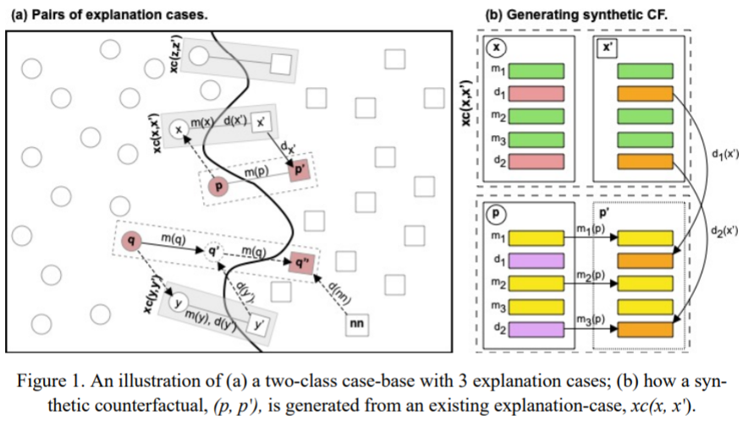
Paper: A Case-Based Technique for Generating Counterfactuals for XAI
Leaveraging Counterfactual Cases for Explanation
case C와 대응되는 (case, corresponding good counterfactual) xc(x,x’), xc(y,y’), xc(z,z’)에 대한 2-class case-base는 그림과 같음
x,x’의 difference featur는
p’ 생성에 결정적인 역할
Difference
Feature 복사
Class가 서로 다르므로
Good counterfactual
match feature 복사
q와 class가 같음
q와 class가 다름
Good counterfactual
nn의 difference feature
Value가 q’’ 생성에 이용

Slide 17
Paper: A Case-Based Technique for Generating Counterfactuals for XAI
A Case-Based Approach to Generating Good Counterfactuals
좋은 counterfactual 생성을 위한, 가까운 explanation case에 대한 reusing, revising을 이용한, classical case-based reasoning 방법
Query p에 대해 query가 p와 가장 비슷한 XC case를 정의
xc(x,x’)의 각 match feature에 대해 p에 있는 이 값들을 새로운 counterfactual p’에 복사, 마찬가지로 xc(x,x’)의 각 difference feature에 대해 x’의 값들을 p’에 복사
p’가 good counterfactual이 되게 하기 위해 p와는 서로 다른 class여야 함
p’가 retrieval/reuse된 후 target query와 class가 서로 같을 수 있음
q’가 valid counterfactual이 아니기 때문에 difference feature의 값에 대한 revise를 위해 adaptation step을 수행할 수 있음

Slide 18
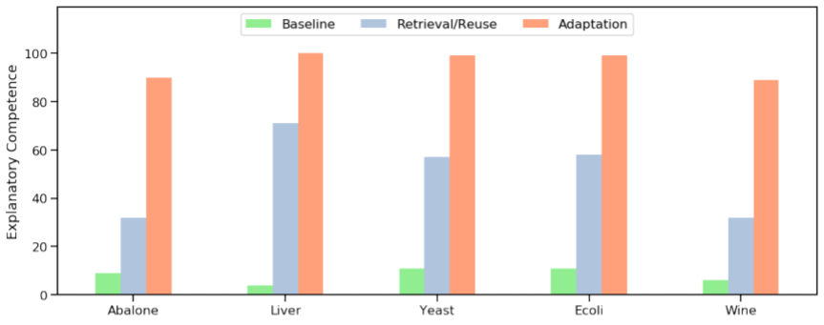
Paper: A Case-Based Technique for Generating Counterfactuals for XAI
Method: Data & Procedure
각 dataset은 복잡도가 서로 다른 classification task
평가 metric은 다음과 같다.
Good counterfactual과 연관되는 target/query case 비율
새로 생성된 good counterfactual과 target/query 사이의 거리

Slide 19
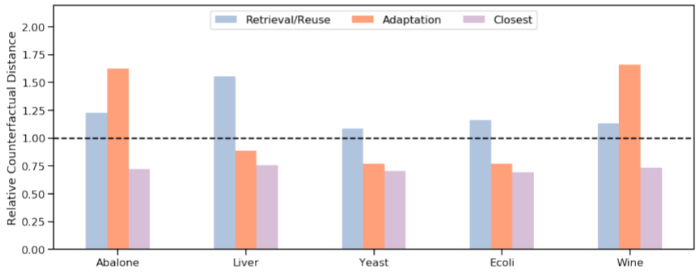
Paper: A Case-Based Technique for Generating Counterfactuals for XAI
Results & Discussion: Explanatory Competence
각 dataset에 대한 explanatory competence의 비율
Explanatory competence가 case-based counterfactual 접근 방법에 의해 얼마나 좋아질 수 있는지를 의미

Slide 20
Github
https://github.com/WannaBeSuperteur/2020/tree/master/

